Slide 1
SENIOR WORK
Eva Smejkalová

Slide 2
Kde?
Domov pro seniory Kociánka
1. Domov pro seniory
2. Domov se zvláštním režimem

Slide 3
Možné aktivity
Trénink paměti, pozornosti, exekutivních funkcí
Kontakt se společenským prostředím
Procházky
Hry
Četba
Povídání si
Malování si, ruční tvorba

Slide 4
Co bude potřeba?
vlídnost a klidný přístup
trpělivost
důstojnost
pozitivní přístup
individuální přístup
dobré vztahy
týmová spolupráce

Slide 5
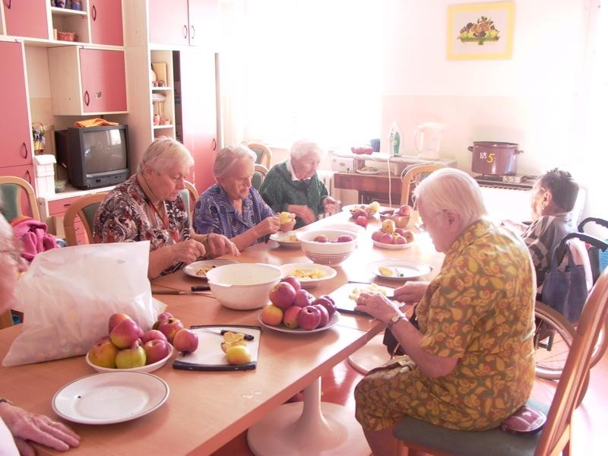
Jak to tam vypadá?

Slide 6
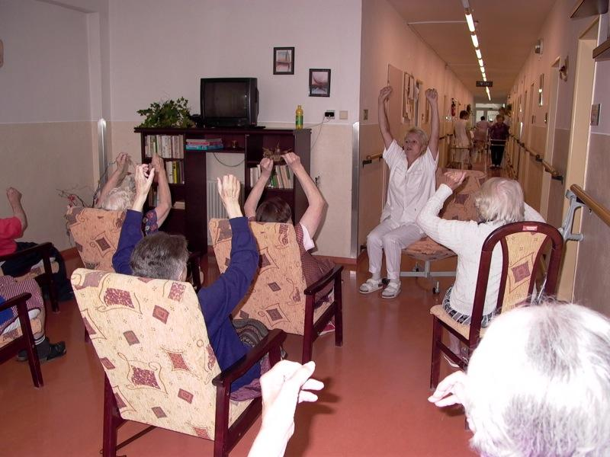

Slide 7
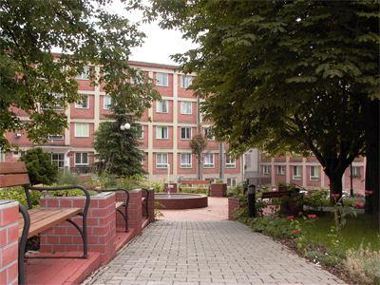

Slide 8
Ukončení
26 hodin praxe
Informační schůzka s koordinátorem
Závěrečná reflexe ( cca 1 – 2 A4 )

Slide 9
Co si odnesete?
Zkušenost - péče o seniory
Naučíte se trpělivosti
Pomůžete překonávat samotu některých seniorů
Dobrý pocit
Zážitky
Nové historky, příběhy a rady od seniorů
Možnost navštívit místního psychologa a popovídat si o práci v domově pro seniory
Pocit užitečnosti

Slide 10
Počet studentů
25

Slide 11
Kontakty
Kociánka:
  http://www.koc.brno.cz
  Koordinátor: Eva Smejkalová
    Tel.: 606 687 209
    E-mail: 359239@mail.muni.cz

Slide 12
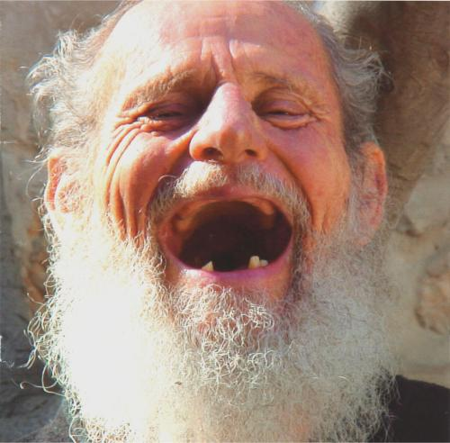
Děkuji za pozornost

